Slide 1



01
基于三种搜索算法
解决罗马尼亚度假问题

Slide 2

问题定义
本实验要求用广度优先算法、深度优先算法和A*算法求解“罗马尼亚度假问题”，即找到从初始地点 Arad到 目的地点 Bucharest 的一条最佳路径
Notes:
从罗马尼亚的 A 市出发，需找到前往首都 B市的路径。该问题可抽象为带权无向图搜索 —— 城市为节点，公路为带距离权重的边，目标是通过合理的搜索策略，高效找到符合需求的路径（如步数最少、距离最短）。其简化的状态空间与明确的目标，能直观展现不同搜索算法的核心逻辑与优劣差异，是理解无信息搜索与有信息搜索的绝佳案例。

Slide 3
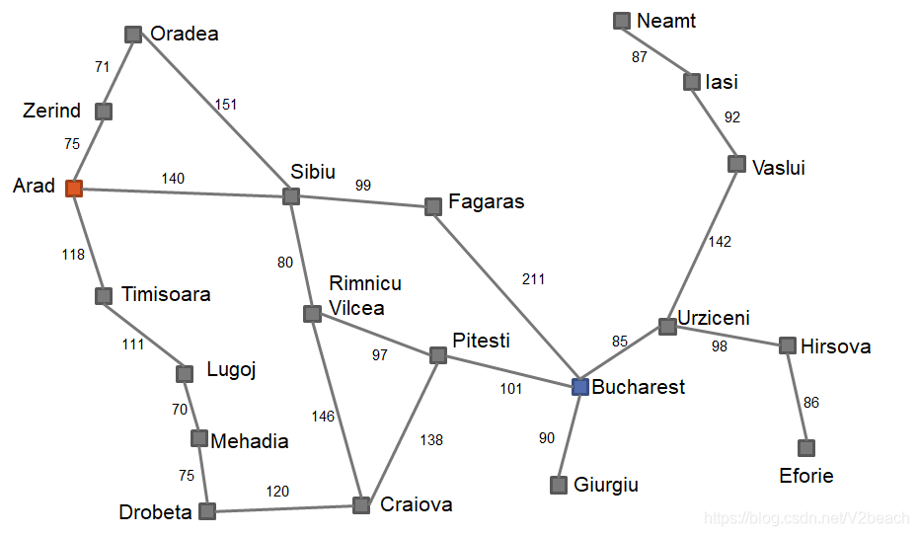
左图为罗马尼亚的地图，上面也显示了各个城市之间的代价值

Slide 4
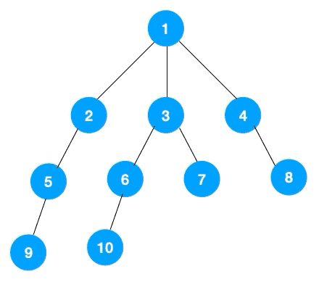
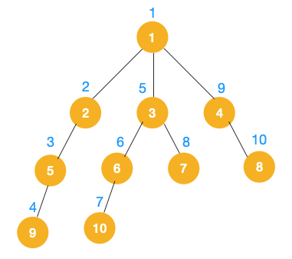
原理
广度优先搜索
从图的一个未遍历的节点出发，先遍历这个节点的相邻节点，再依次遍历每个相邻节点的相邻节点，找到目标节点或完全遍历结束。
深度优先搜索
从图中一个未访问的顶点 V开始，沿着一条路一直走到底，然后从这条路尽头的节点回退到上一个节点，再从另一条路开始走到底...，不断递归重复此过程，直到找到目标节点或所有的顶点都遍历完成

Slide 5
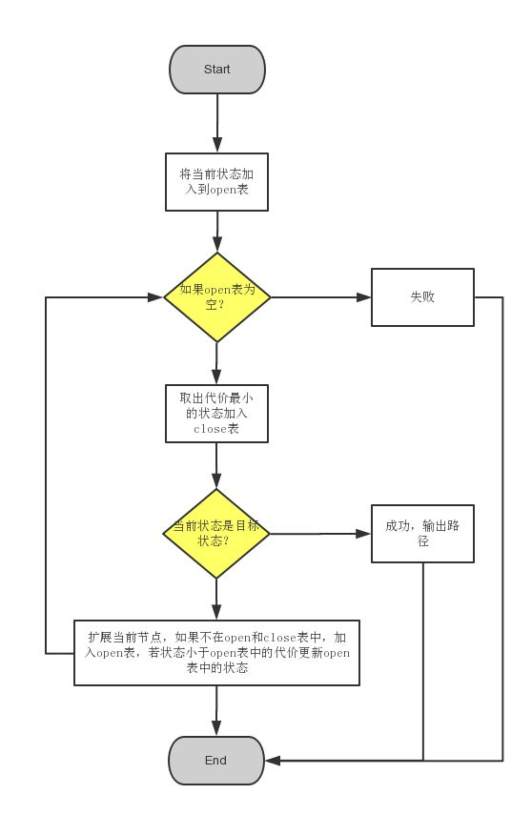
原理
A* 算法（有信息搜索）
通过下面这个函数来计算每个节点的优先级：
f(n) = g(n) + h(n)
其中：
f(n)是节点n的综合优先级。当我们选择下一个要遍历的节点时，我们总会选取综合优先级最高（值最小）的节点。
g(n) 是节点n距离起点的代价。
h(n)是节点n距离终点的预计代价，这也就是A*算法的启发函数。
A* 算法描述如图：

Slide 6
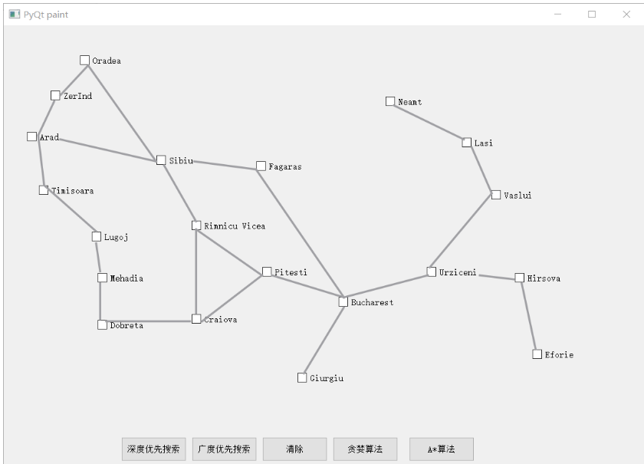
实验要求
1.给出各种搜索算法得到的具体路径、相应的代价、经过的节点数
2.这几种方法效果做对比，例如时间维度
加分项：交互性界面，可自选出发地和目标地
编程语言不限

Slide 7
代码示例
广度优先搜索代码示例（基于Python）
import networkx as nx #使用networkx库来构建节点图
# 构建城市信息
city_data = {
'Arad': [('Zerind', 75), ('Sibiu', 140), ('Timisoara', 118)],'Zerind': [('Arad', 75), ('Oradea', 71)],'Sibiu': [('Arad', 140), ('Oradea', 151), ('Fagaras', 99), ('Rimnicu', 80)], 'Timisoara': [('Arad', 118), ('Lugoj', 111)],
'Bucharest': [('Fagaras', 211), ('Pitesti', 101), ('Giurgiu', 90), ('Urziceni', 85)],'Urziceni': [('Bucharest', 85),
(‘Hirsova’, 98), (‘Vaslui', 142)], 'Craiova': [('Drobeta', 120), ('Rimnicu', 146), ('Pitesti', 138)],
'Drobeta': [('Mehadia', 75), ('Craiova', 120)],'Eforie': [('Hirsova', 86)],'Fagaras': [('Sibiu', 99), ('Bucharest', 211)],
'Giurgiu': [('Bucharest', 90)],'Hirsova': [('Urziceni', 98), ('Eforie', 86)],'Iasi': [('Vaslui', 92), ('Neamt', 87)],
'Lugoj': [('Timisoara', 111), ('Mehadia', 70)],'Mehadia': [('Lugoj', 70), ('Drobeta', 75)],'Neamt': [('Iasi', 87)],
'Oradea': [('Zerind', 71), ('Sibiu', 151)],'Pitesti': [('Rimnicu', 97), ('Bucharest', 101), ('Craiova', 138)],
'Rimnicu': [('Sibiu', 80), ('Pitesti', 97), ('Craiova', 146)],'Sibiu': [('Rimnicu', 80), ('Fagaras', 99), ('Arad', 140), ('Oradea', 151)],
'Timisoara': [('Lugoj', 111), ('Arad', 118)],'Urziceni': [('Vaslui', 142), ('Bucharest', 85), ('Hirsova', 98)],
'Vaslui': [('Iasi', 92), ('Urziceni', 142)],'Zerind': [('Oradea', 71), ('Arad', 75)],}

Slide 8
代码示例
# 构建城市位置坐标
city_coordinates = {
'Arad': (91, 492),
'Bucharest': (400, 327),
'Craiova': (253, 288),
'Drobeta': (165, 299),
'Eforie': (562, 293),
'Fagaras': (305, 449),
'Giurgiu': (375, 270),
'Hirsova': (534, 350),
'Iasi': (473, 506),
'Lugoj': (165, 379),
'Mehadia': (168, 339),
'Neamt': (406, 537),
'Oradea': (131, 571),
'Pitesti': (320, 368),
'Rimnicu': (233, 410),
'Sibiu': (207, 457),
'Timisoara': (94, 410),
'Urziceni': (456, 350),
'Vaslui': (509, 444),
'Zerind': (108, 531),}
# 创建图
G = nx.Graph()
# 添加城市节点和边
for city, connections in city_data.items():
G.add_node(city, pos=city_coordinates[city])
for connection, weight in connections:
G.add_edge(city, connection, weight=weight)

Slide 9
代码示例
# 广度优先搜索算法
def bfs(graph, start, goal):
queue = [(start, [start])] # 队列，先进先出
nodes_expanded = 0
while queue:
nodes_expanded += 1
(current, path) = queue.pop(0)
for next_city in set(graph.neighbors(current)) - set(path):
if next_city == goal:
total_cost = sum(graph.get_edge_data(path[i], path[i + 1])['weight'] for i in range(len(path) - 1))
return {'path': path, 'nodes_expanded': nodes_expanded, 'total_cost': total_cost}
else:
queue.append((next_city, path + [next_city]))
result = bfs(G, 'Arad', 'Bucharest’)
print("经过的节点数:", result['nodes_expanded’])
print("路径:", result['path’])
print("总代价:", result['total_cost'])

Slide 10
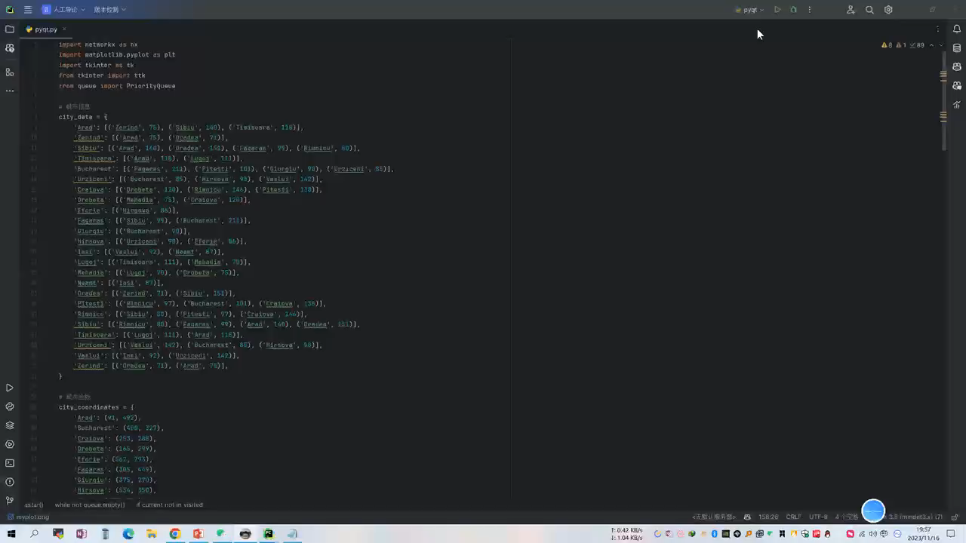
视频示例
Notes:
界面输入起点、终点和所用方法；图中可视化路径。

Slide 11
作业提交
实验课作业文件夹命名：人工智能导论-实验1-学号-姓名
文件夹内必须包含：课程报告+源代码
建议邮箱标题（主题）标注下邮件内容
作业发送至邮箱：329409775@qq.com
Notes:
实验报告中的展示关键代码即可（比如实现深度优先、广度优先的代码），不用大量的粘贴代码和图片。
PPT里展示的城市节点数据只是示例数据，待会发出来新的城市节点信息。

Slide 12
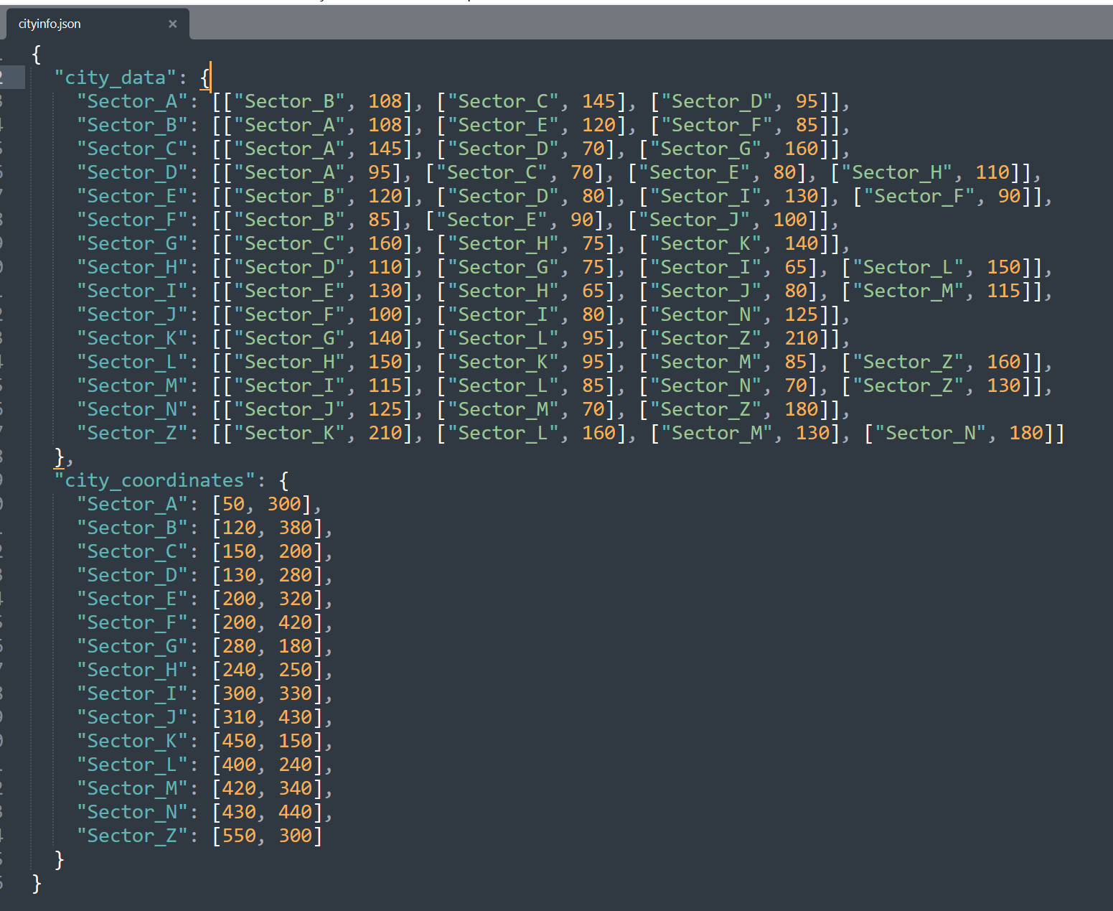
数据解释
与其相连节点以及距离
各节点位置
Notes:
这里解释下数据文件。

